Slide 1

SISTEMA NERVOSO AUTONOMO, IPOTALAMO, SISTEMA LIMBICO
per le lezioni del prof. P. Paolo Battaglini
v 3.5
Principali fonti delle figure:
Silverthorn, FISIOLOGIA UMANA, Ambtosiana
Guyton e Hall, FISIOLOGIA MEDICA, Elsevier
Conti et al., FISIOLOGIA MEDICA, Edi-Ermes
Boron e Boulpaep, FISIOLOGIA MEDICAa, Edra
Pinel & Barnes, PSICOBIOLOGIA, EDRA

Slide 2
QUADRO GENERALE
Veduta d’insieme del sistema nervoso autonomo
Organizzazione dei sistemi ortosimpatico, parasimpatico e enterico
Azioni del sistema nervoso autonomo
Ipotalamo
Sistema limbico
Sistemi modulatori centrali

Slide 3

IPOTALAMO E SISTEMA LIMBICO

Slide 4
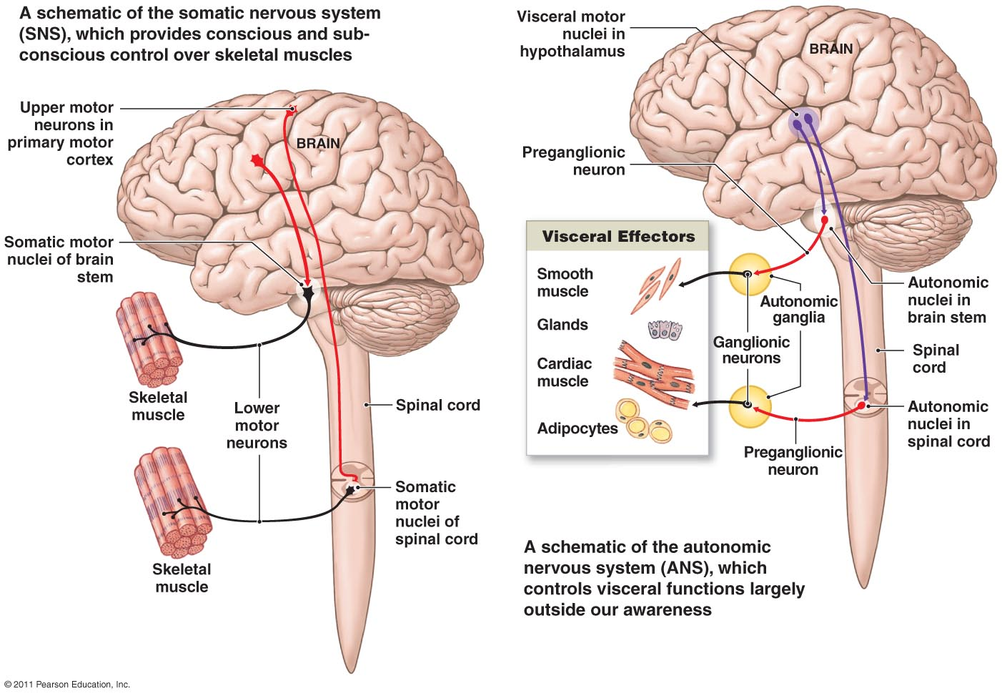
DIVISIONI DEL SISTEMA NERVOSO
SOMATICO
VISCERALE

Slide 5
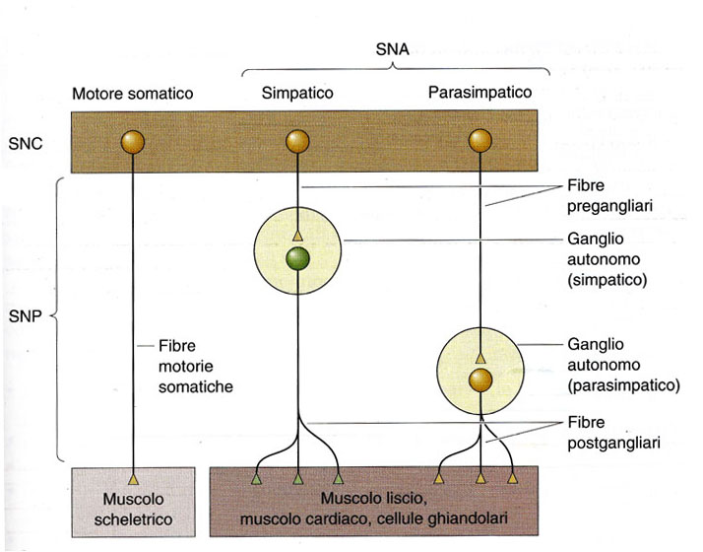
ORGANIZZAZIONE GENERALE: parte efferente

Slide 6
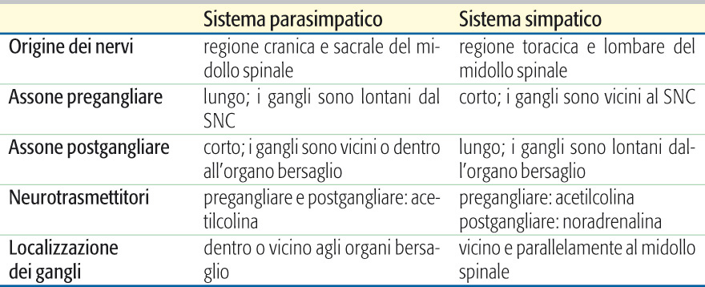
ORGANIZZAZIONE GENERALE: parte efferente

Slide 7
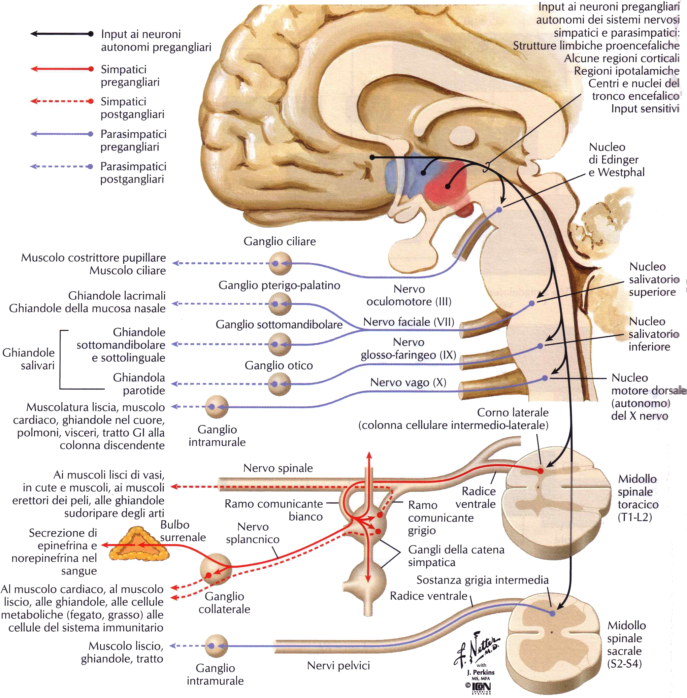
ORGANIZZAZIONE GENERALE
Da: Atlante di Neuroscienze di Netter, Masson
Notes:
7

Slide 8
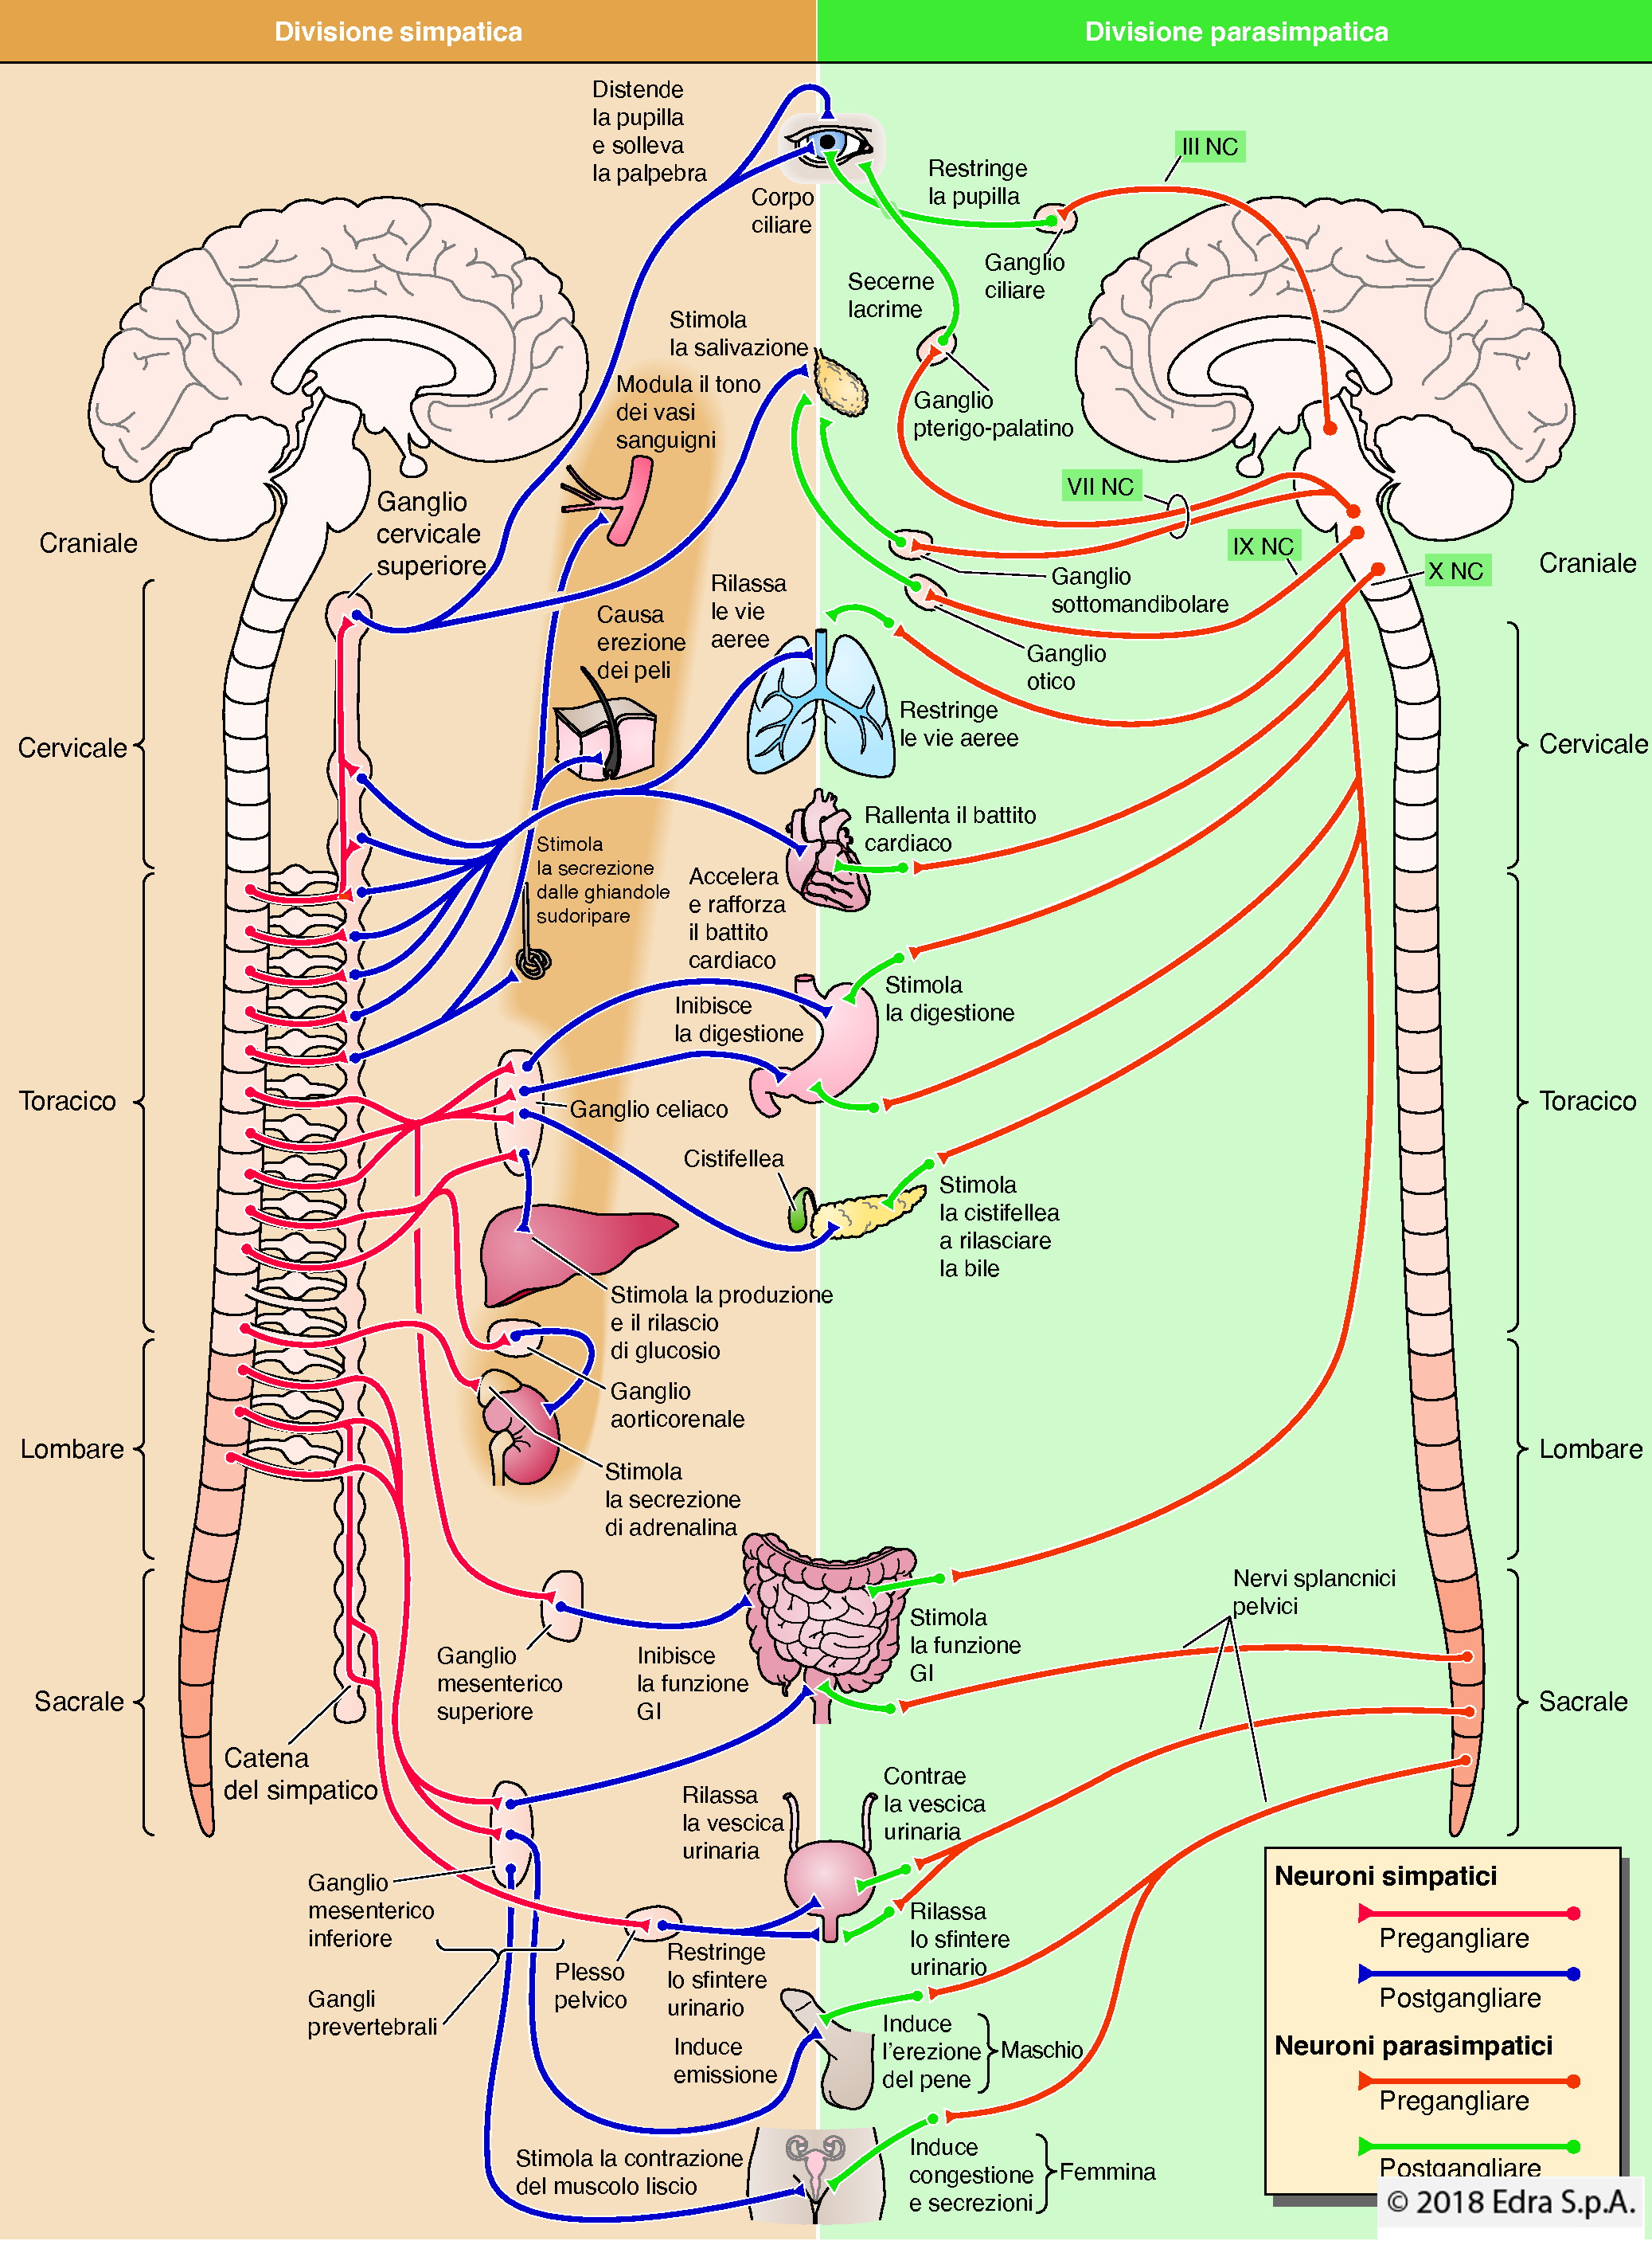
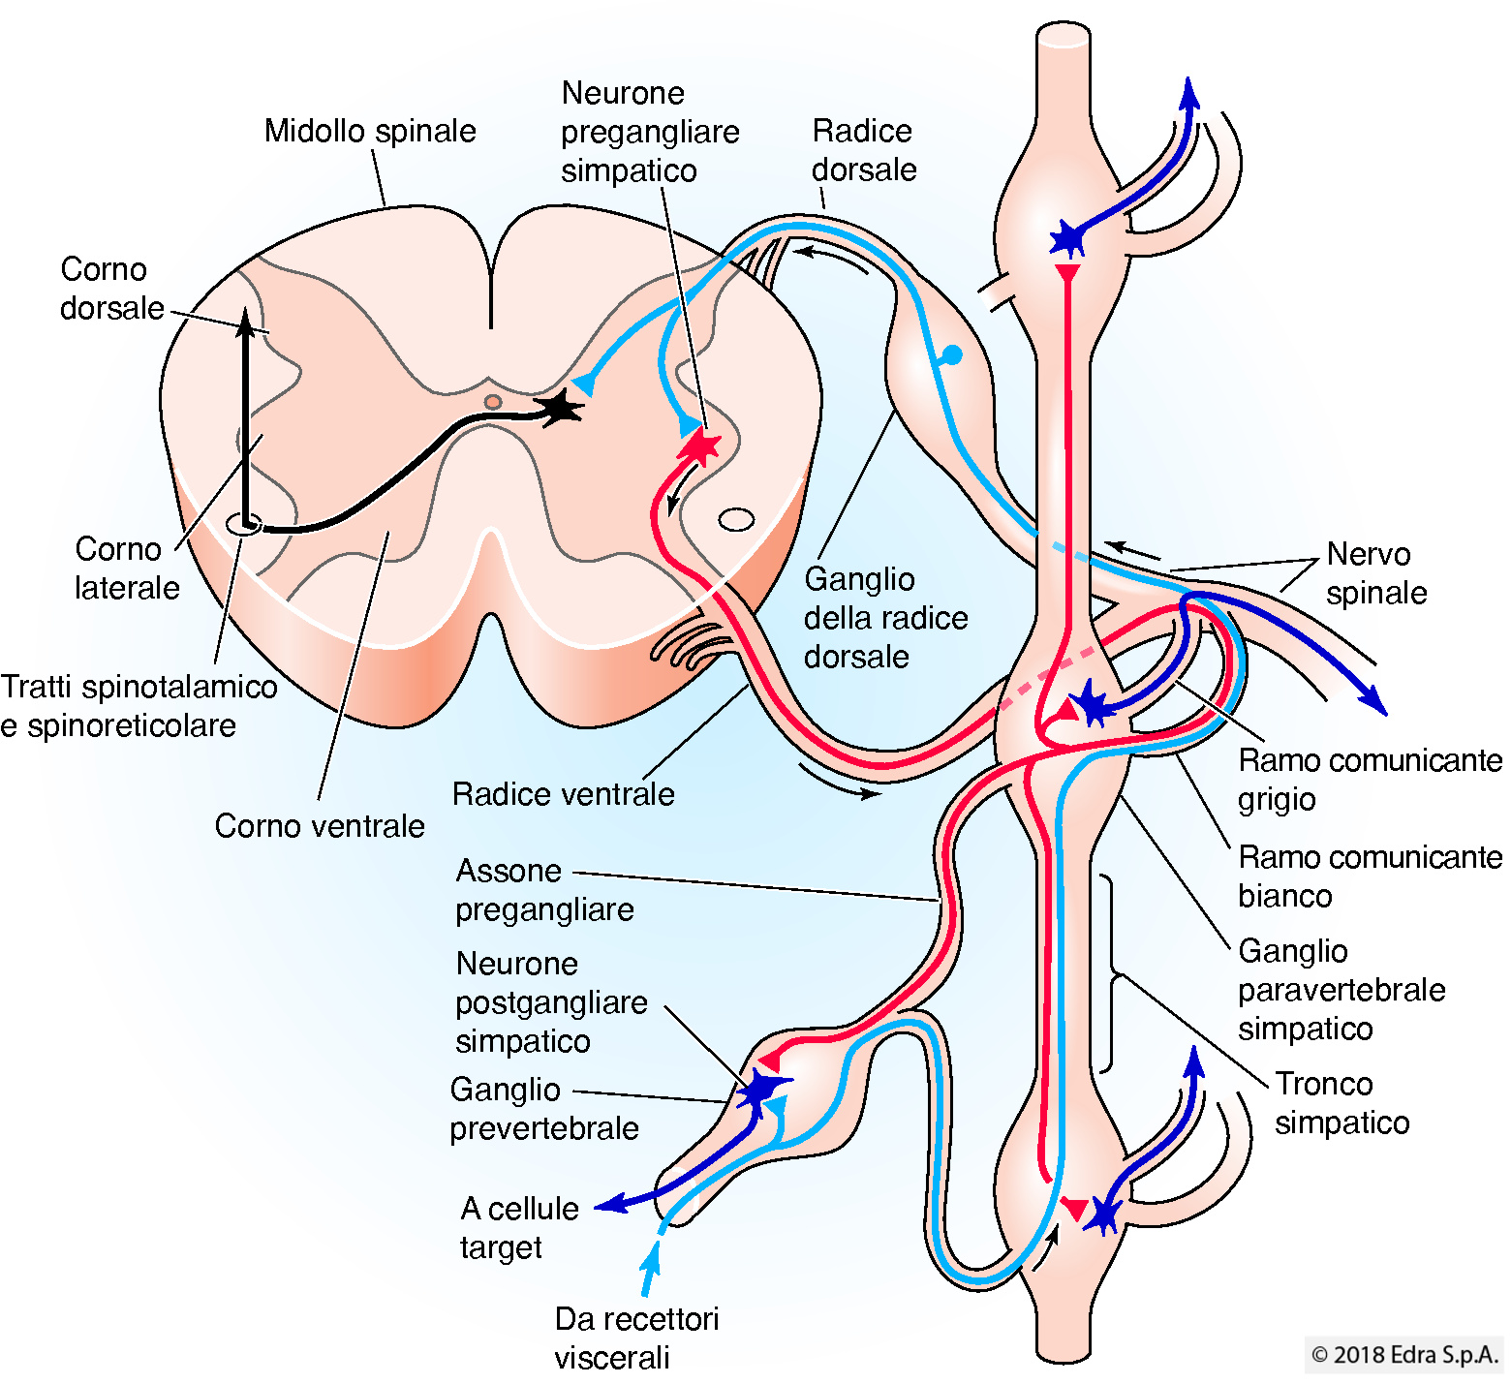
ORGANIZZAZIONE GENERALE
Boron e Boulpaep, Fisiologia Medica, Edra

Slide 9
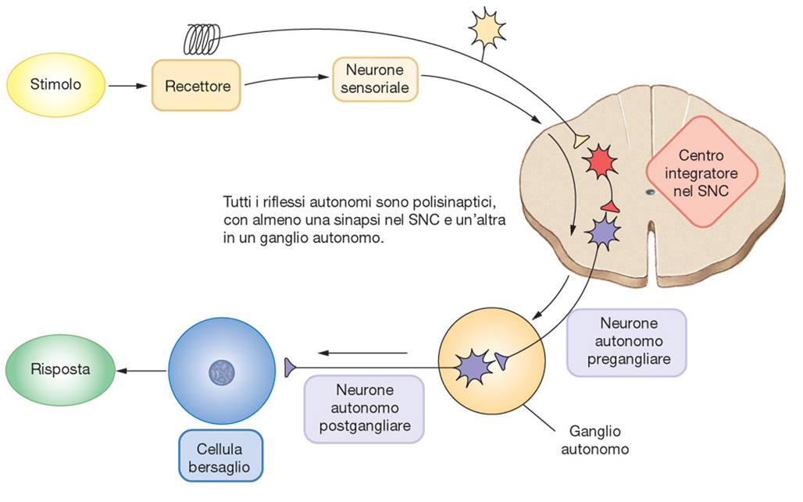
ORGANIZZAZIONE GENERALE: parte afferente e riflessa
Da Silverthorn, fisiologia umana, Ambrosiana

Slide 10
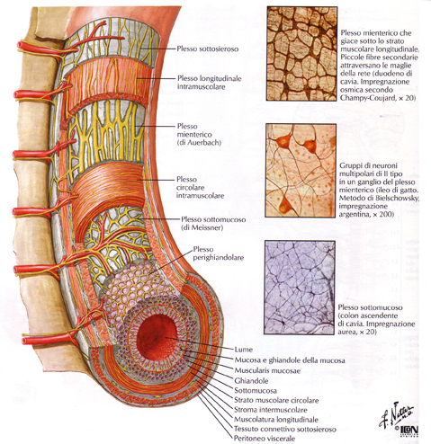
SISTEMA NERVOSO ENTERICO

Slide 11
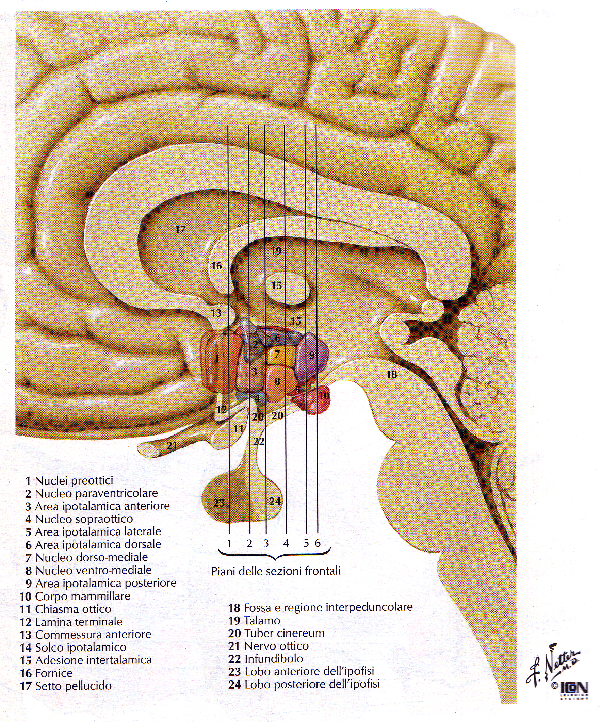
IPOTALAMO

Slide 12
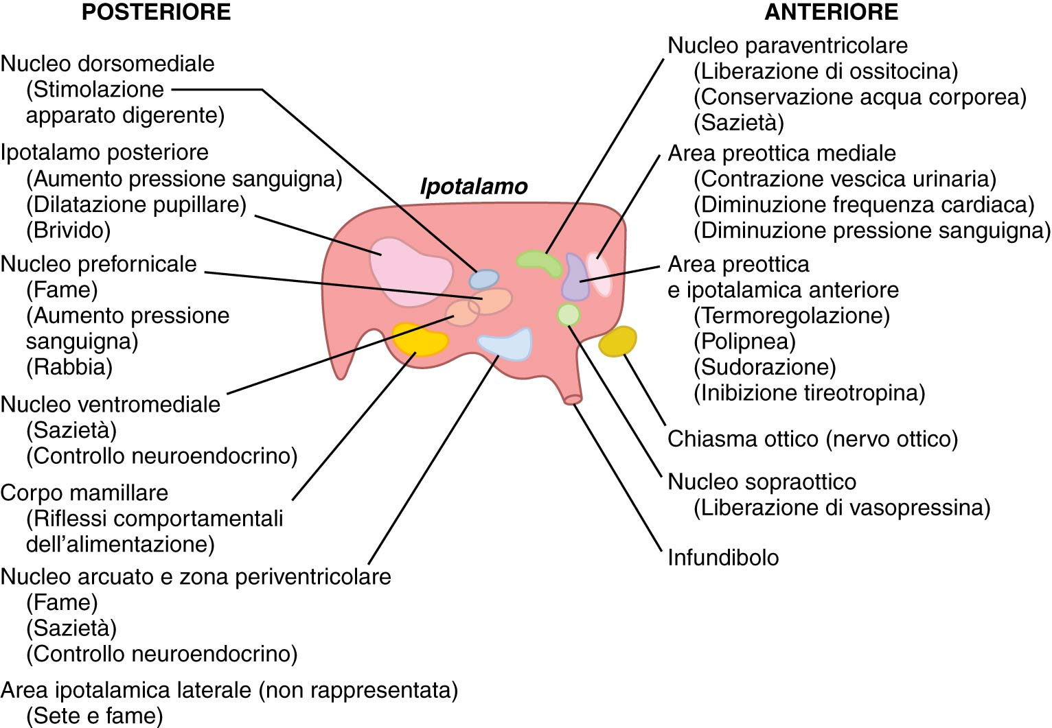
IPOTALAMO: Controllo delle funzioni vegetative
Da Guyton, Fisiologia Medica

Slide 13
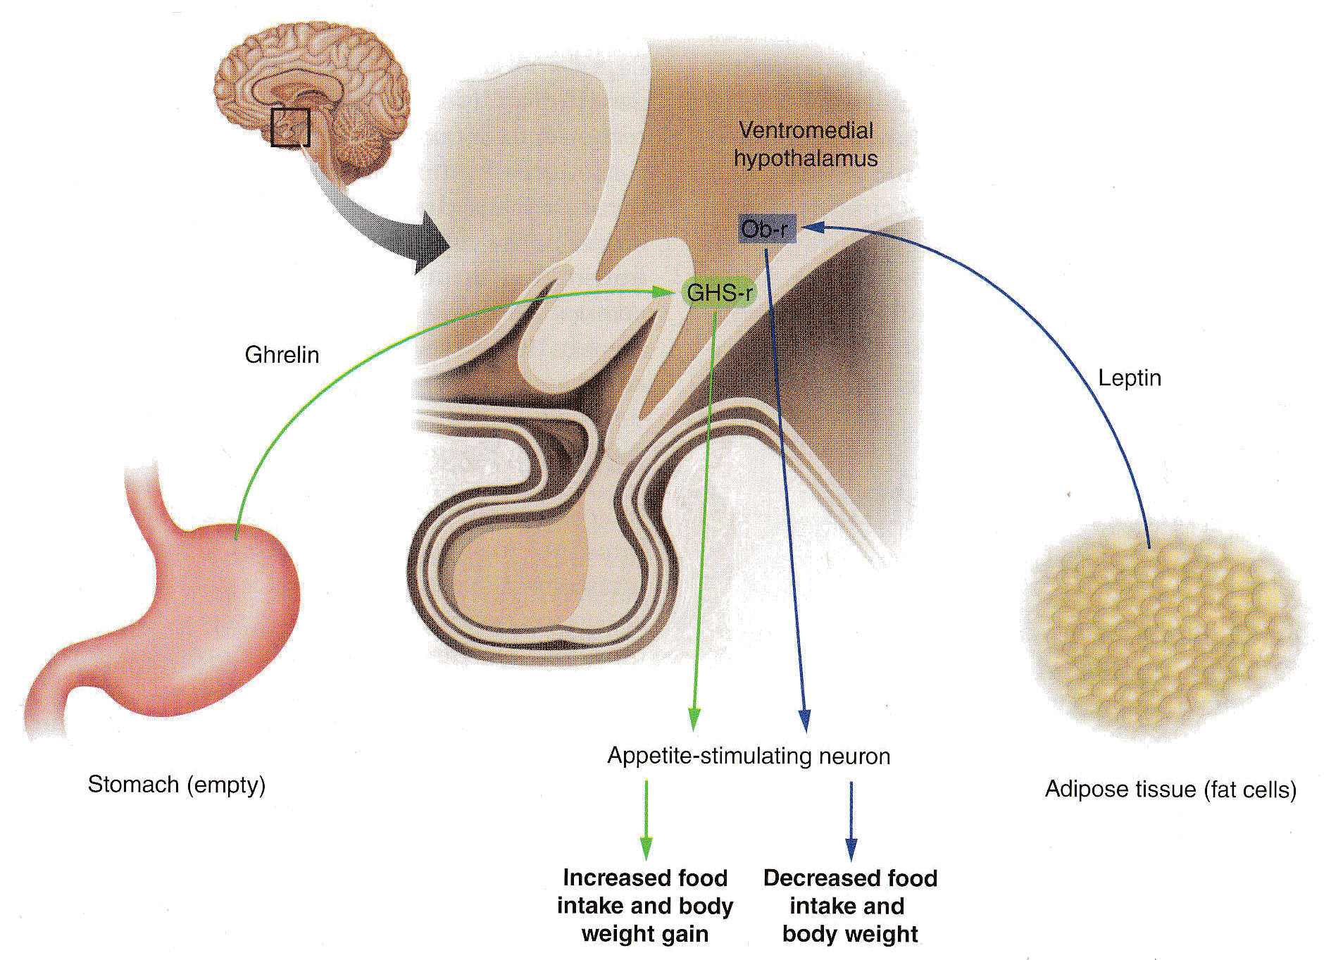
IPOTALAMO ormoni della fame e della sazietà
Da Kenney et al., Physiology of Sport and Exercise

Slide 14
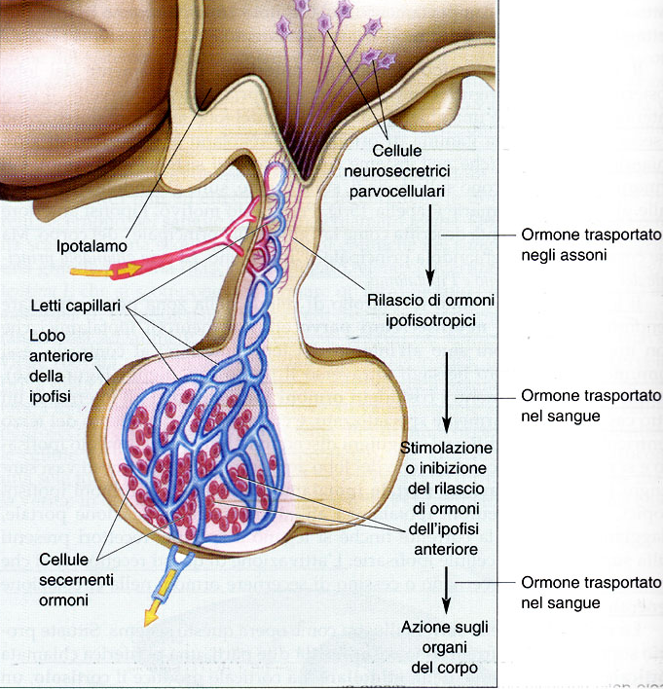
IPOTALAMO: controllo delle funzioni endocrine

Slide 15
Ormoni dell’ipofisi anteriore
ADENOIPOFISI
Ormone | Bersaglio | Effetti
Follicolo stimolante | Gonadi | Ovulazione, spermatogenesi
Luteinico | Gonadi | Maturazione ovarica e spermatica
Tireotropina | Tiroide | Secrezione tiroxina
Adrenocorticotropo | Corticale surrene | Secrezione cortisolo
Della crescita | Tutte le cellule | Stimola sintesi proteica
Prolattina | Gh. mammaria | Crescita e secrezione latte

Slide 16
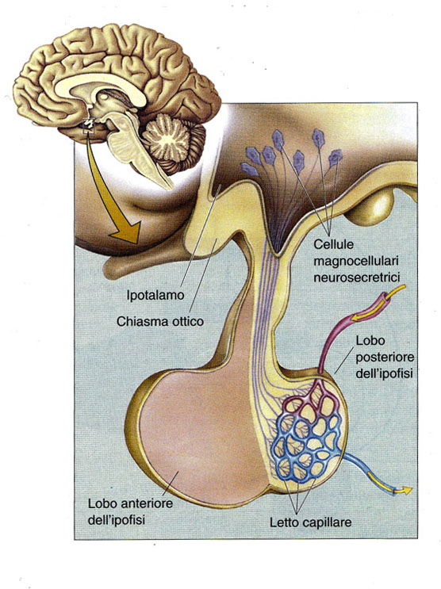
NEUROIPOFISI
ormone antidiuretico
ossitocina

Slide 17
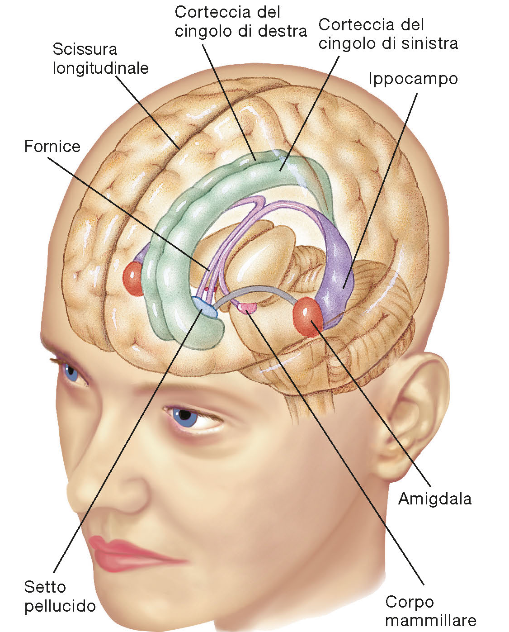
SISTEMA LIMBICO
Da Pinel & Barnes, Psicolobiologia, EDRA

Slide 18
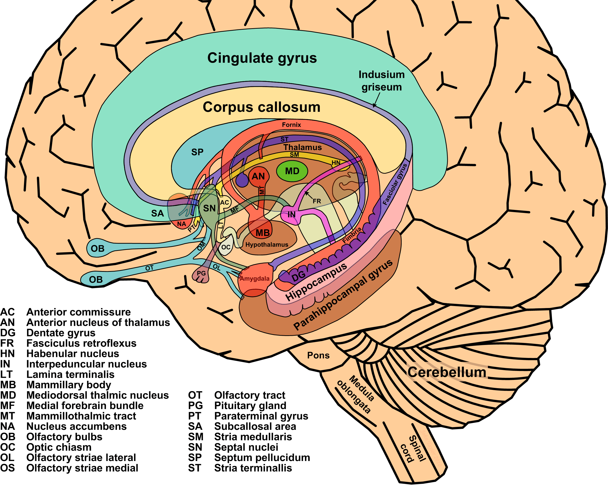
SISTEMA LIMBICO

Slide 19
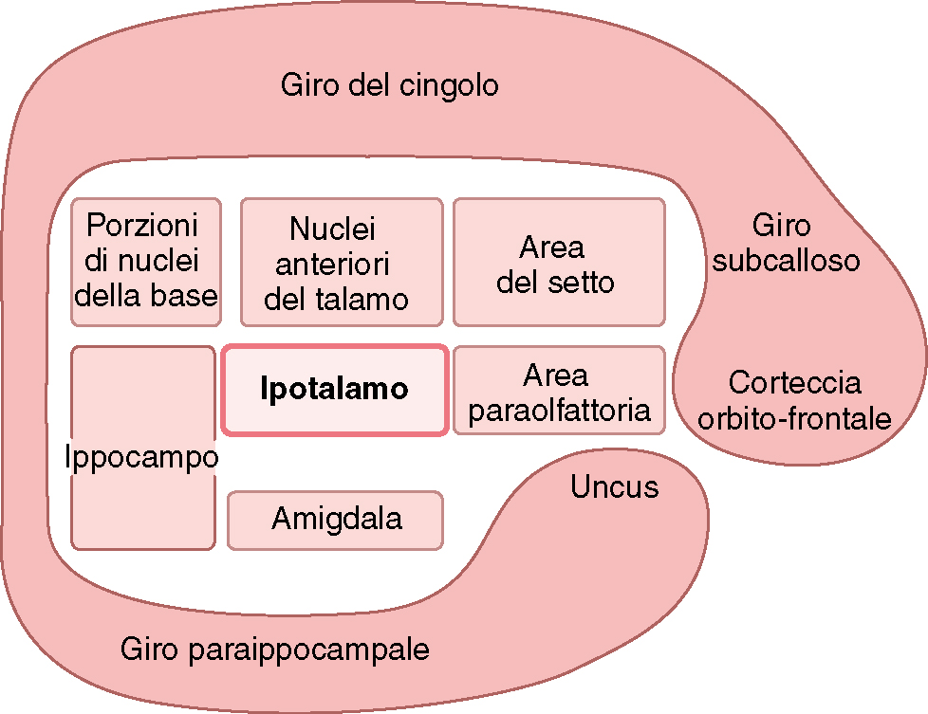
IPOTALAMO e SISTEMA LIMBICO
Posizione chiave dell'ipotalamo all'interno del sistema limbico:
comportamento sessuale, emozioni, rabbia, paura; controllo del SNA
Da Guyton, Fisiologia Medica

Slide 20
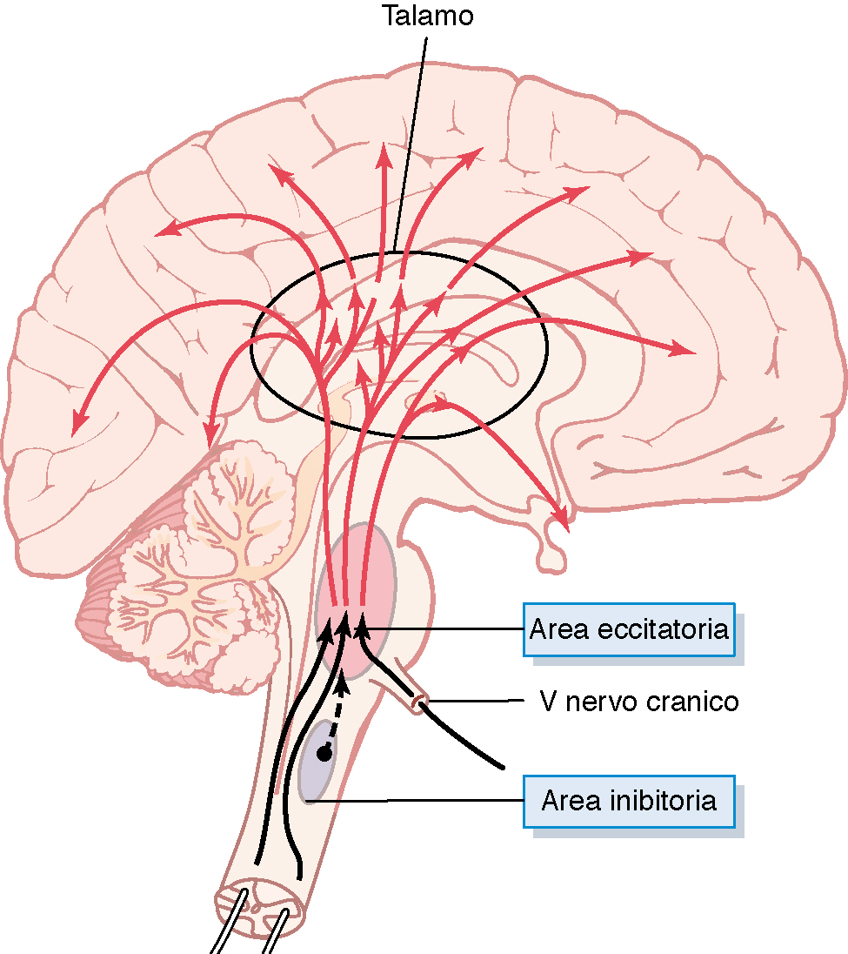
SISTEMI MODULATORI CENTRALI
Sistema eccitatore-attivatore e area inibitoria bulbare.
Da Guyton, Fisiologia Medica

Slide 21
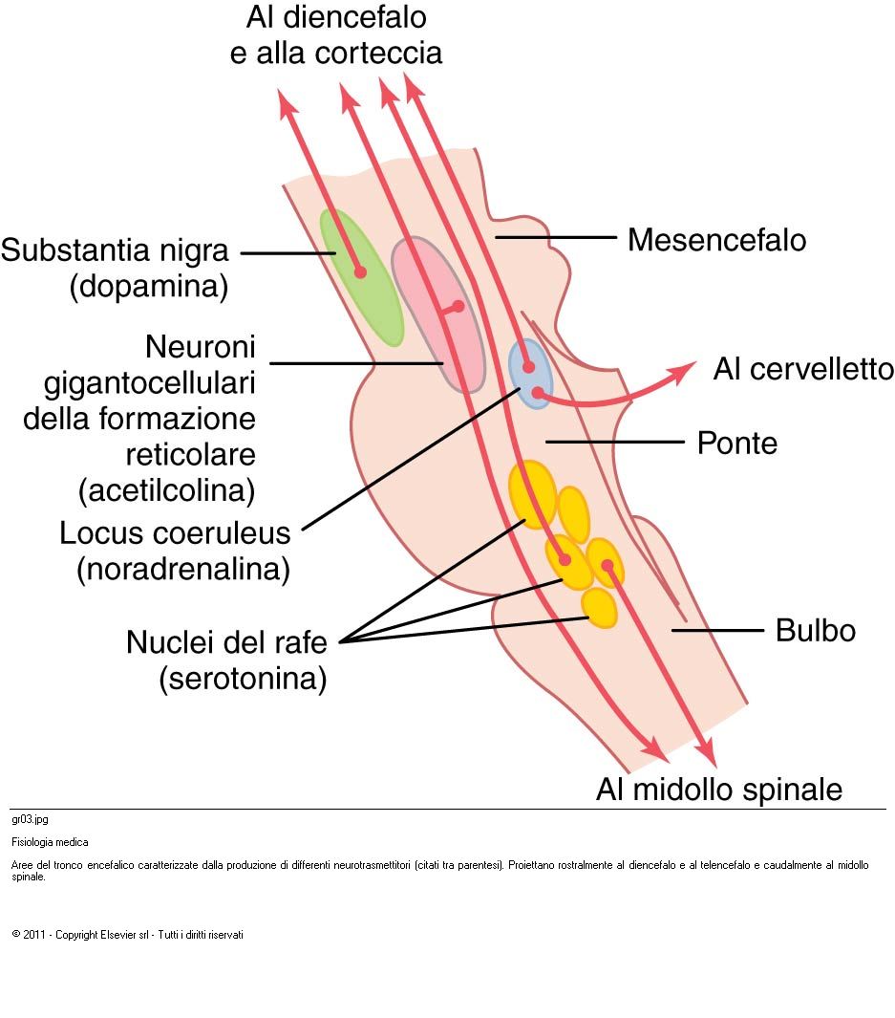
SISTEMI MODULATORI CENTRALI
Aree del tronco encefalico caratterizzate dalla produzione di differenti neurotrasmettitori.
SISTEMA DOPAMINERGICO
Fa parte del sistema della ricompensa, che rinforza alcuni comportamenti adattativi. È implicato in alcuni aspetti della dipendenza da droghe.
SISTEMA COLINERGICO
Regolazione della eccitabilità generale e del controllo dei cicli sonno-veglia. È fra i primi a ridursi nel morbo di Alzheimer
SISTEMA NORADRENERGICO
Incrementa la reattività cerebrale e la rapidità di elaborazione delle informazioni sensoriali e motorie, rendendole più efficienti. È implicato nei cicli sonno-veglia, nell’attenzione, apprendimento, memoria, ansietà e nell’umore.
SISTEMA SEROTONINERGICO
Implicato nel controllo dei cicli sonno-veglia e in diversi stadi del sonno. Prende parte al controllo dell’umore e a certi comportamenti emotivi
Da Guyton, Fisiologia Medica

Slide 22
CASO CLINICO
Giovane donna con tachicardia e cefalea
La Sig.na Annalisa, una giovane parrucchiera di 27 anni, si rivolge al suo medico curante riferendo frequenti episodi di tachicardia, improvvisa sudorazione e forte cefalea, a volte anche attacchi d’ansia, che le rendono difficile l’esercizio del proprio lavoro. Nell’ultimo periodo ha anche subito un forte calo di peso, accolto con piacere, ma preoccupante perché, secondo lei, eccessivo: non ha, infatti, modificato la dieta. È agitata, pallida. Frequenza cardiaca e pressione arteriosa sono elevate, forse anche un po’ la frequenza respiratoria. Gli altri segni vitali, l’esame obiettivo e quello neurologico sono nella norma.
Data la presenza di sintomi caratteristici e non altrimenti spiegati, il medico curante sospetta che Annalisa possa avere un feocromocitoma.
Il feocromocitoma è un tumore secernente, solitamente benigno, del tessuto cromaffine della midollare del surrene. La diagnosi necessita della dimostrazione di elevati livelli ematici o urinari dei metaboliti delle catecolamine. Per questa ragione, il medico chiede a Annalisa di effettuare le relative analisi. Da queste, risulta che nel plasma e nelle urine vi sono concentrazioni di adrenalina e noradrenalina fortemente aumentate, come pure lo sono i prodotti del catabolismo delle catecolamine. Il medico chiede quindi una TAC addominale, dalla quale si evidenzia il tumore della midollare del surrene. Annalisa viene così inviata dal chirurgo per l’asportazione della massa tumorale.

Slide 23
CASO CLINICO
Giovane donna che non riesce più a guidare l’auto
Dieci mesi fa, la Sig.ra Rosaria, una insegnante di 36 anni, ha avuto un brutto incidente stradale. Era sola in macchina, in autostrada, quando ha avuto uno scontro frontale con un carrello che si era staccato dall’auto che la precedeva. Per evitarlo, senza successo, ha sterzato bruscamente ed è finita fuori strada. Ha riportato una serie di fratture, ha dovuto subire un intervento chirurgico e una lunga terapia riabilitativa che l’hanno messa a dura prova. Ora sta fisicamente bene, ma non è così per la sua mente. Rosaria è sempre accompagnata da una costante sensazione di ansia, di paura di qualcosa che non capisce cosa sia. Descrive questa condizione come un costante stato di allerta, di pericolo, di morte imminente.
Rosaria non è più riuscita a mettersi alla guida. Tutte le volte che, anche solo con la fantasia, immagina di guidare un’auto, la assale il panico. Quando sale sull’auto del marito per fare anche solo qualche km, per lei è un incubo. È come se, tutte le volte, rivivesse il momento dell’incidente.
Di tutto questo, la Sig.ra Rosaria si è finalmente decisa a parlare con una psicoterapeuta. La dottoressa, dopo essersi accertata delle buone condizioni mentali e cognitive delle Sig.ra Rosaria ed averla intervistata più volte, per assicurarsi della consistenza di quanto riferito, formula la diagnosi di disturbo post-traumatico da stress (PTSD, post-traumatic stress disorder).Il PTSD si verifica quando una persona è stata esposta a un evento traumatico durante il quale ha vissuto, ha assistito o si è confrontato con un evento che ha implicato morte, minaccia di morte o minacce all’integrità fisica o psichica propria o di qualcuno a lui caro. Non se ne conoscono le cause, ma secondo un’ipotesi plausibile, potrebbe darsi che a seguito di un grave trauma psicologico avvenga nella persona uno squilibrio del sistema nervoso probabilmente causato da cambiamenti a livello dei neurotrasmettitori o ormoni quali adrenalina e cortisolo. Ciò potrebbe determinare un “blocco” del sistema e l’informazione acquisita al momento dell’evento, incluse le immagini, i suoni, l’emotività e le sensazioni fisiche, verrebbe conservata in modo anormale. Perciò questo materiale potrebbe continuare a essere evocato da una vasta gamma di stimoli interni ed esterni.

